Slide 1
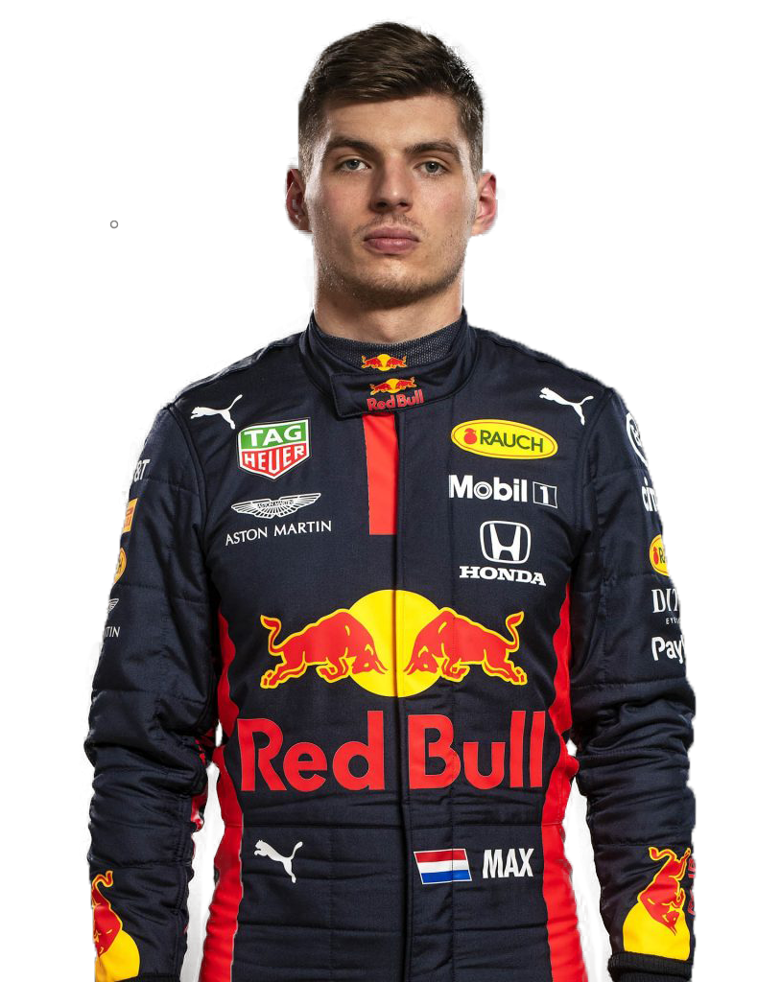
VERSTAPPEN ENGINE
MAX VERSTAPPEN
Oracle Red Bull Racing No.3
2024 Formula One Champion
2023 Formula One Champion
2022 Formula One Champion
2021 Formula One Champion
TEAM 6
김기훈 김지수 김효범 오준혁

Slide 2
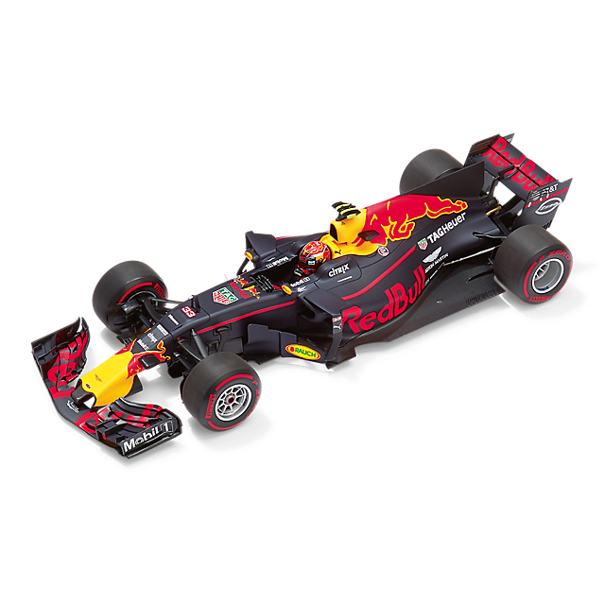
GOAL
대회의 제한사항을 위반하지 않는 한,
FrameTime과 Picking Latency만을 최우선으로 고려한다.

Slide 3
DATA & MEMORY

Slide 4
DATA & MEMORY
SOA (Structure of Array)
Object 중심(AOS; Array of Structure) 구조를 탈피하여 속성별 배열 구조(SOA)로 설계함으로써
SIMD(AVX2) 가속을 극대화한다.
Increased Cache Hit Ratio.

Slide 5
DATA & MEMORY
64-Byte Alignment
데이터 구조를 L3 Cache Line 규격인 64 Byte에 정렬 배치하여
메모리 인출 시 발생하는 불필요한 Cache Line 분할을 방지하고 Load 효율을 극대화한다.
alignas(64).

Slide 6
CULLING

Slide 7
CULLING
Uniform Grid
전체 공간을 고정된 크기의 그리드 셀로 분할하여 Object 탐색 및 Culling을 O(1)의 시간 복잡도로 수행하는 Spatial Partitioning.

Slide 8
CULLING
Hierarchical-Z Map Based Occlusion Culling (Hi-Z)
GPU 기반의 계층형 깊이 맵(Hi-Z Map)을 구축하고 ComputeShader에서 가시성을 판별하여
가려진 Object에 대한 불필요한 Draw Call을 실시간으로 차단한다.
GPU Driven Culling.

Slide 9
CULLING
Frustum Culling
View Frustrum을 벗어난 Object들을 즉시 제외하여 GPU의 연산 낭비를 차단한다.​

Slide 10


CULLING
DirectX::BoundingFrustum ::Contains(Box)
Our Version
CPU Time -4.2 percent.

Slide 11
RENDERING

Slide 12
RENDERING
3*4 World Matrix Packing & Circular Buffer
3x4 행렬 패킹을 통한 데이터 경량화와 Circular Buffer 기반의 비동기 스트리밍을 결합하여 GPU 전송 대역폭 효율과 파이프라인 가동률을 끌어올린다.
Light & Fast Data Transportation.

Slide 13
RENDERING
Dynamic LOD & Impostor
Camera 거리에 따라 Mesh의 정밀도를 실시간으로 제어하는 Dynamic LOD와
원거리 Object를 2D Billboard로 대체하는 Impostor 기법으로 Draw Called Vertex의 개수를 최소화한다.
Lightweight.

Slide 14
PICKING

Slide 15
PICKING
Uniform Grid Picking​
공간을 O(1)의 시간 복잡도로 즉시 인덱싱하는 Uniform Grid Picking.

Slide 16
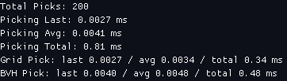
PICKING
0.0014 miliseconds.

Slide 17
PICKING
Digital Differential Analyzer Algorithm (DDA)
Ray가 관통하는 Grid Cell만을 수학적으로 추적하여 불필요한 Cell 검사를 원천 차단한다.
Fast & Precise Real-Time Picking.

Slide 18
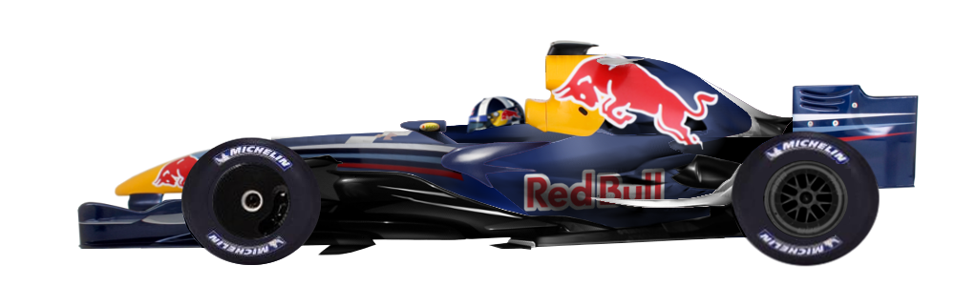
TEST DRIVE

